Slide 1
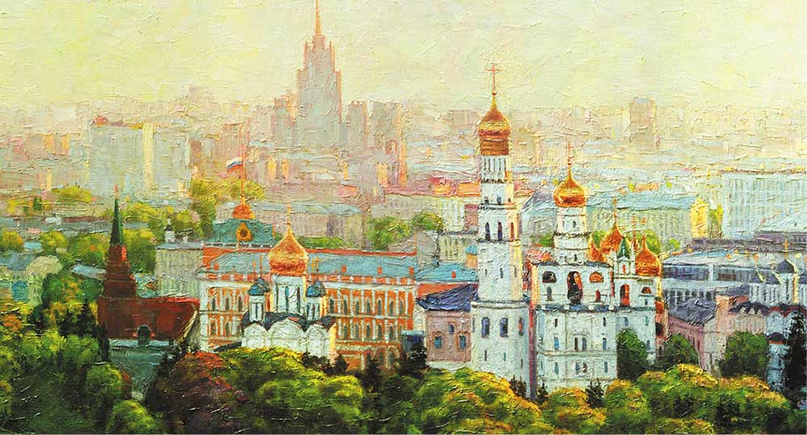

«МОСКОВСКИЙ ОБЛАСТНОЙ МЕДИЦИНСКИЙ КОЛЛЕДЖ»
Мытищинский филиал
Устный журнал
«День государственного герба РФ»

Slide 2
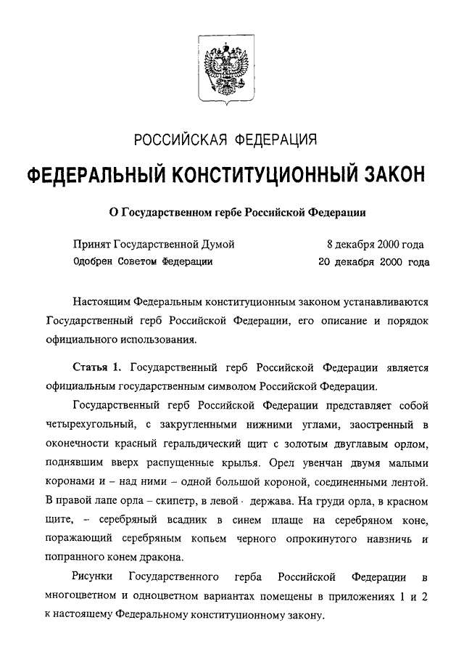
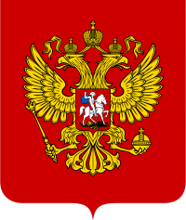
День государственного герба РФ
30 ноября 1993 года было утверждено современное изображение герба

Slide 3
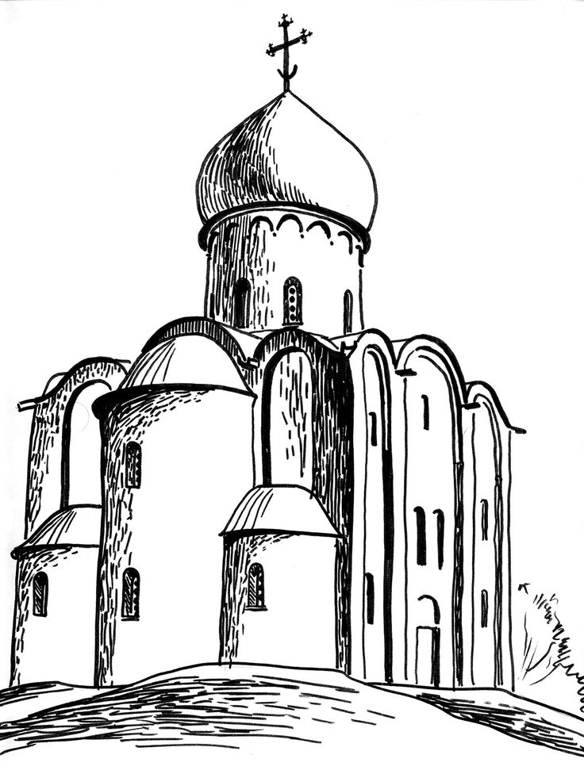
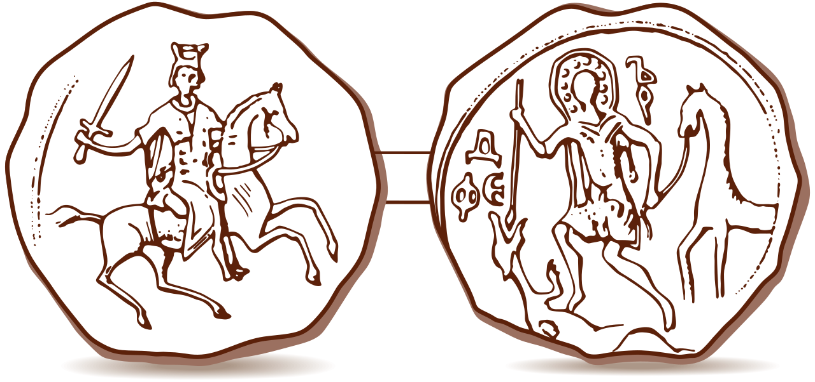
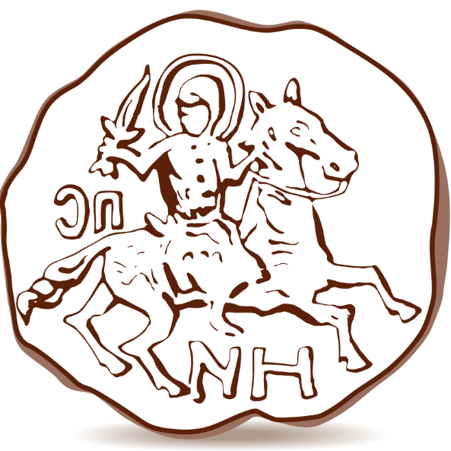
Печать Александра Невского (лицевая и оборотная стороны) с изображениями самого князя в виде всадника. 1236 г.
Печать Дмитрия Донского (оборотная сторона) с изображением всадника, вооружённого мечом. XIV век

Slide 4
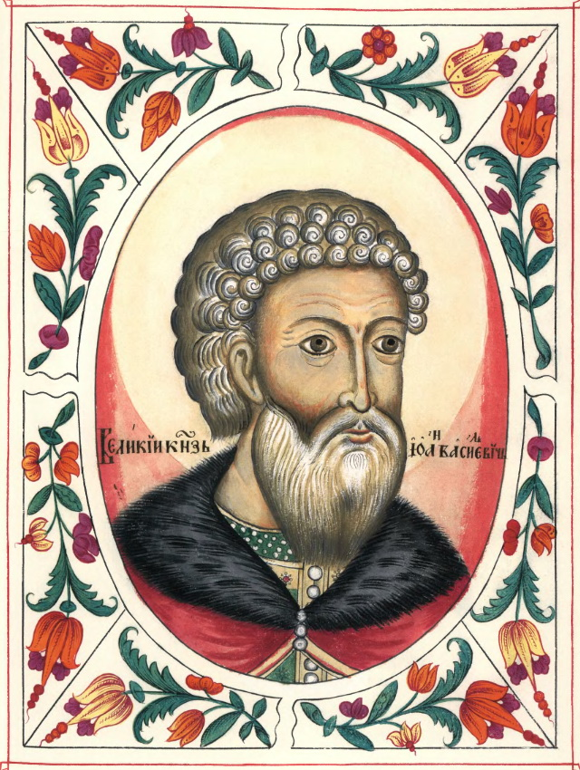
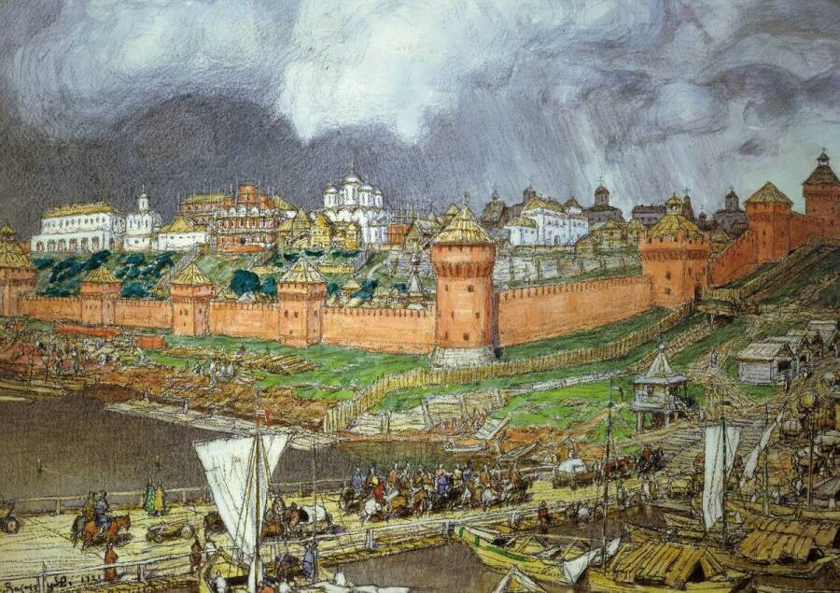
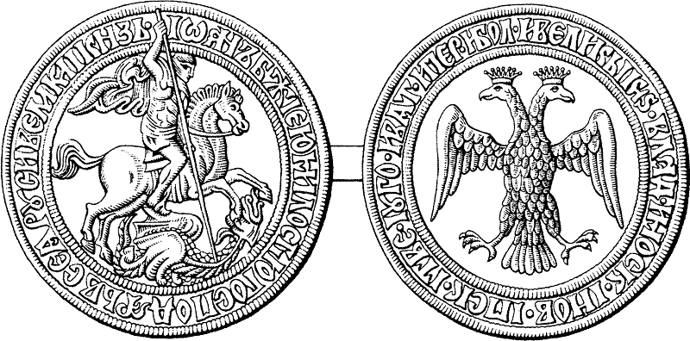
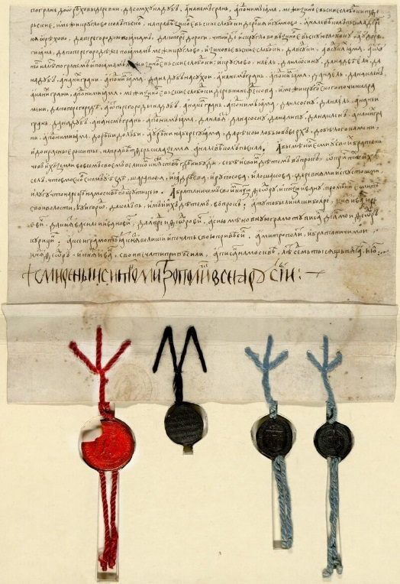
Печать Ивана III Васильевича (лицевая и оборотная стороны). 1497 год
Портрет Великого князя Московского Ивана III 1672 год
Печать великого князя Ивана III Васильевича, красновосковая на жалованной грамоте 1497 года
А. Васнецов. Московский Кремль при Иване III, 1921

Slide 5
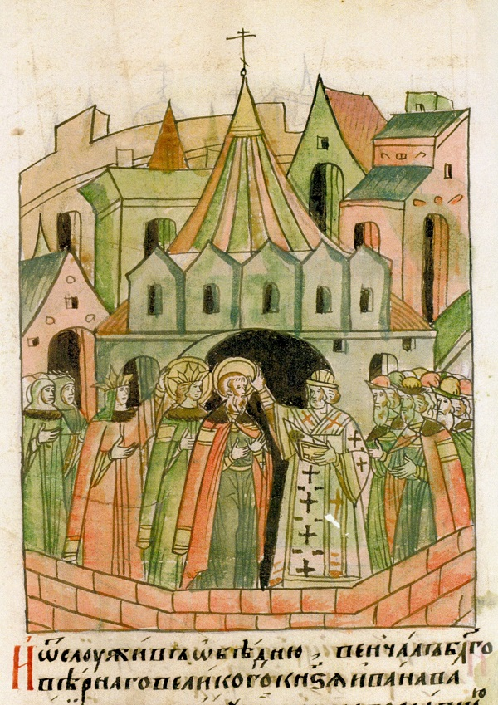
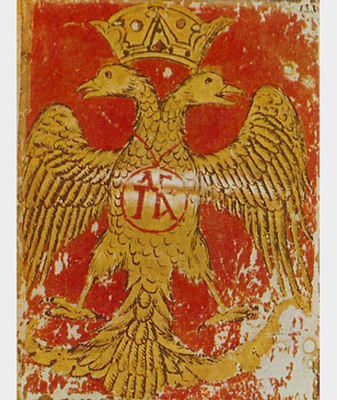
Свадьба Ивана III и Софии Палеолог
Родовой герб династии Палеологов

Slide 6
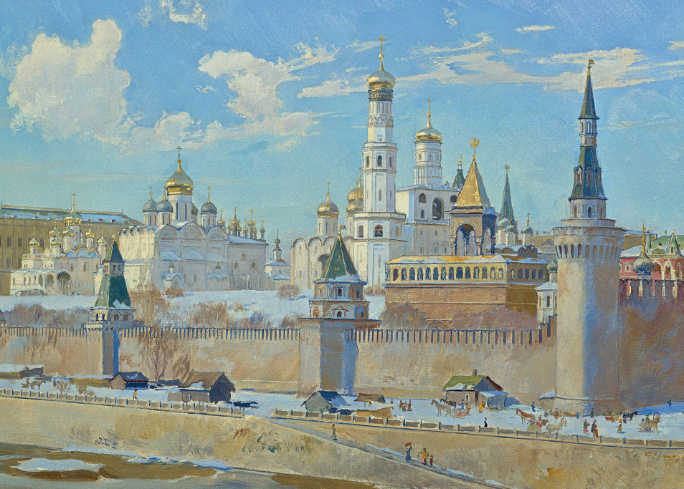
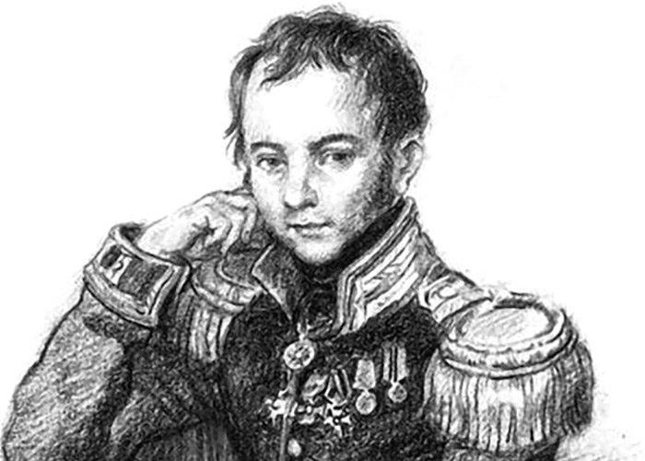
Федор Глинка — русский поэт, публицист, прозаик, офицер, участник декабристских обществ

Slide 7
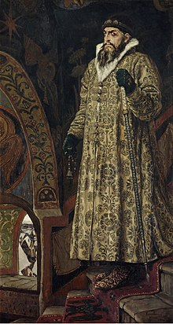
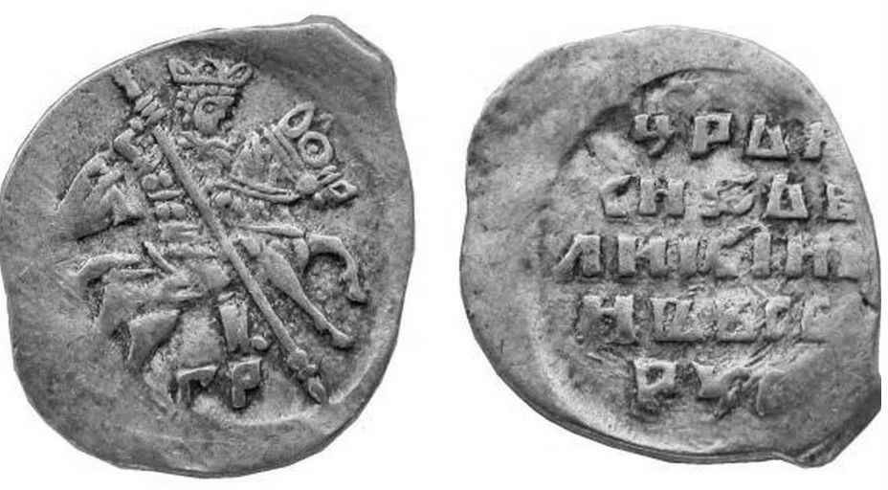
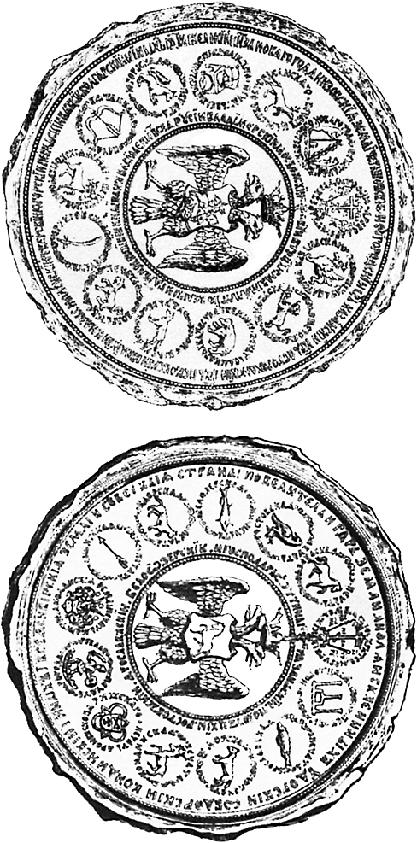
Большая государственная печать
Ивана IV Васильевича
(лицевая и оборотная стороны).
1577—1578 годы
Копейка Ивана IV Грозного.
«...князь великий на коне, а имел копье в руце и оттоле прозвавша денги копейные».
Так от изображения на русской монете всадника с копьем (Георгия Победоносца) произошло название «копейка».
В. М. Васнецов. Царь Иван Васильевич Грозный, 1897

Slide 8
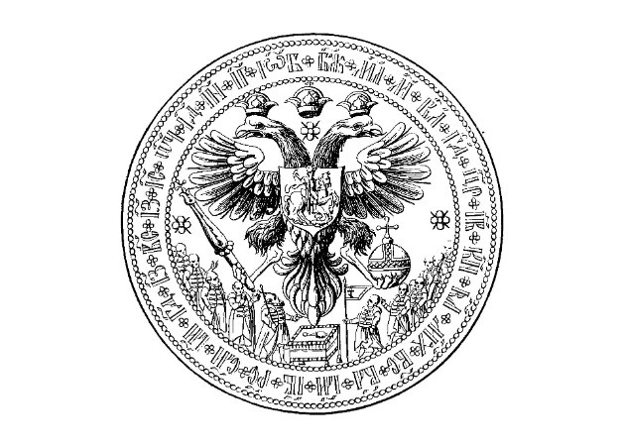
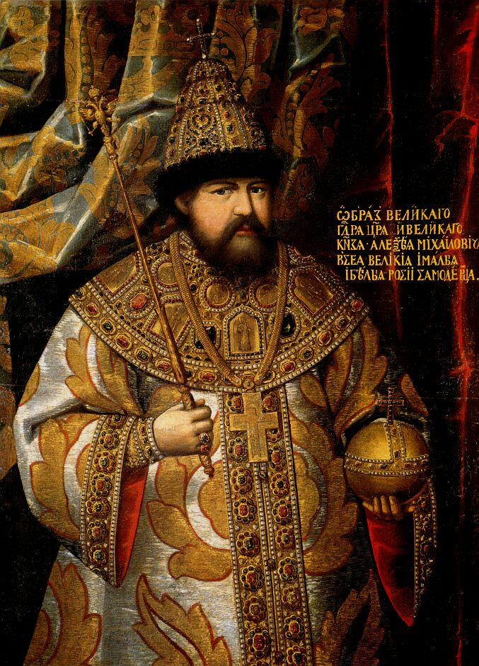
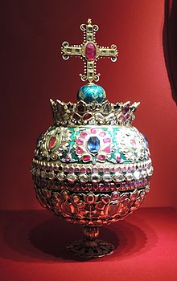
Большая государственная печать
Держава царя
Алексея Михайловича
С. Лопуцкий. Портрет царя Алексея Михайловича.
Школа Оружейной палаты. Конец 1670-х

Slide 9
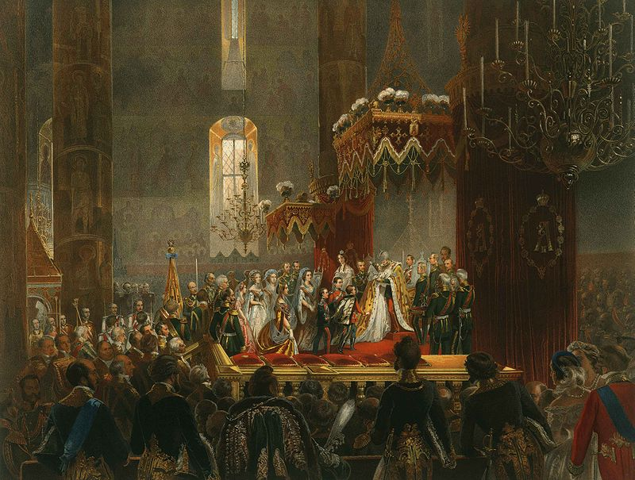
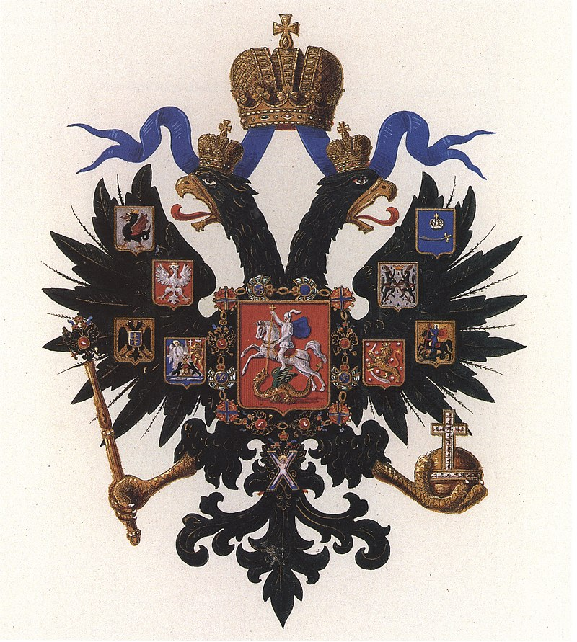
Малый государственный герб Российской империи
Поздравление, принесённое Его Величеству членами Императорской Фамилии по совершении коронования.
Рисунок М. Зичи из Коронационного альбома Александра II

Slide 10
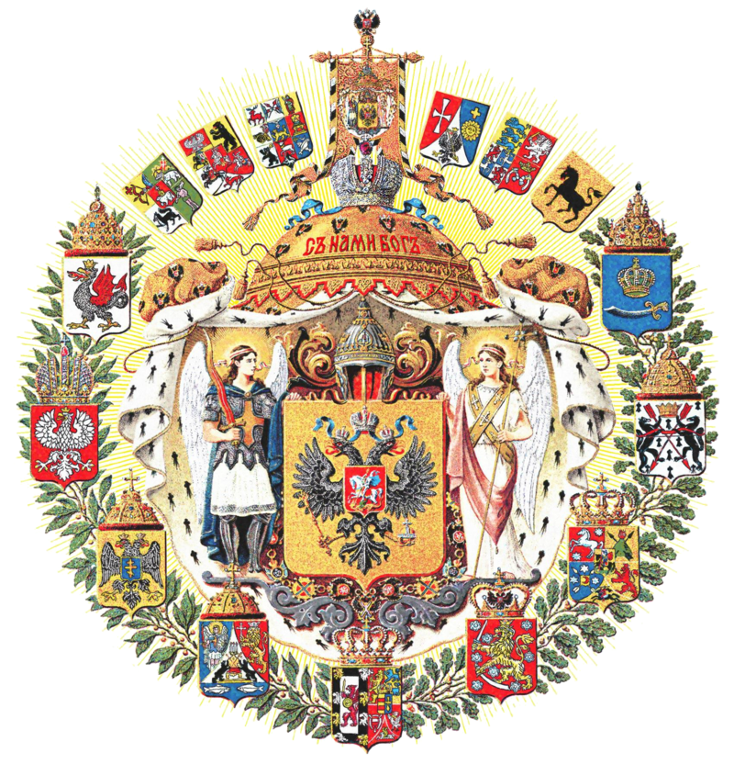
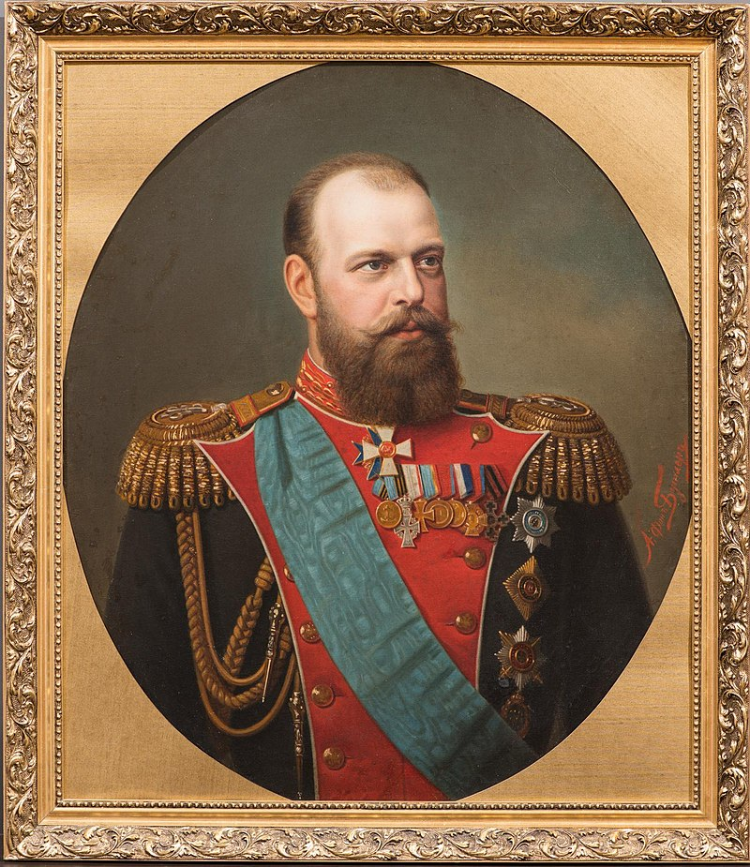
Портрет императора Александра III. 1880-е годы, А. фон Бутлер
Большой государственный герб Российской империи

Slide 11
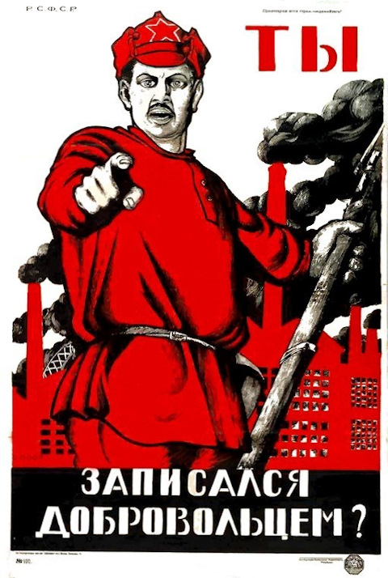

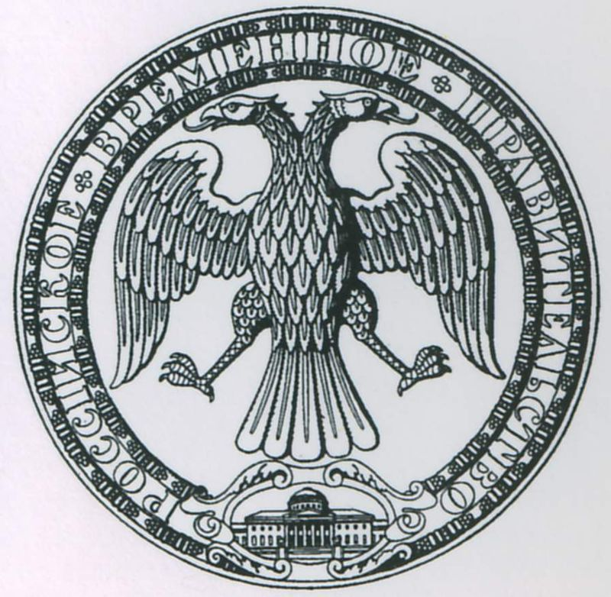
Печать Российского Временного правительства. 1917 год
Герб РСФСР (1978—1992 годы)

Slide 12
